Slide 1
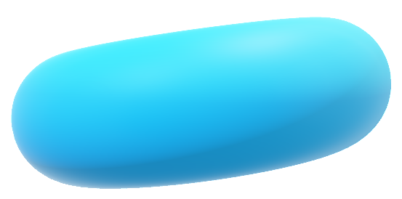

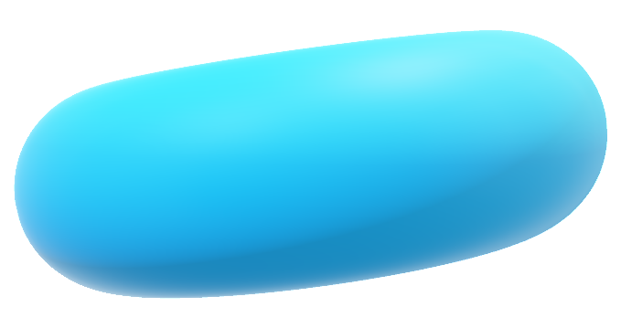
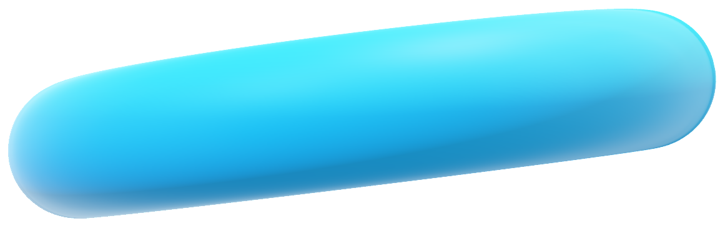
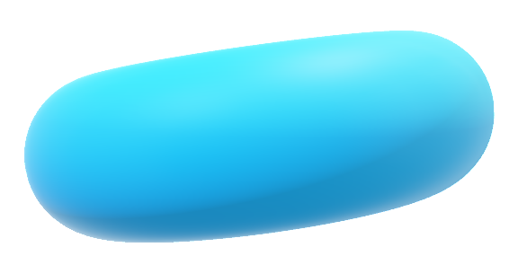
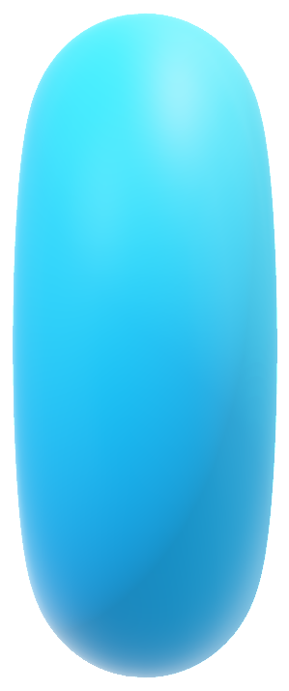
doubleZ
Tongji University
All right reversed.

Slide 2
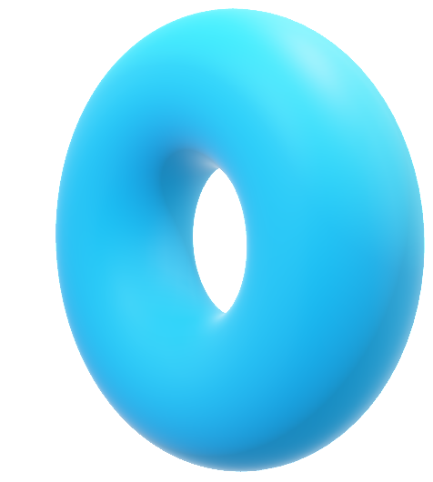
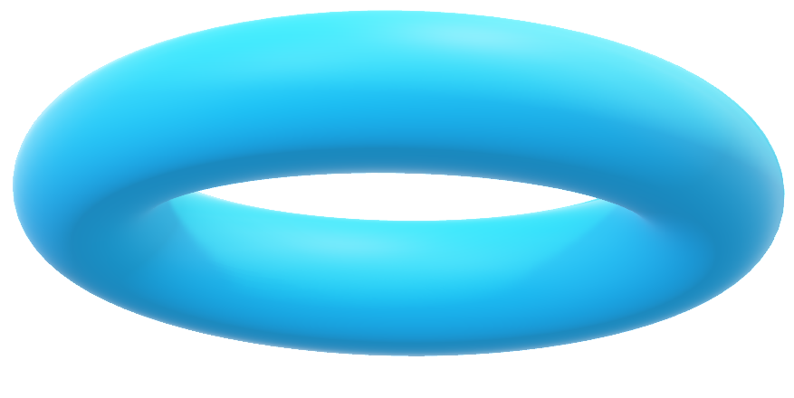


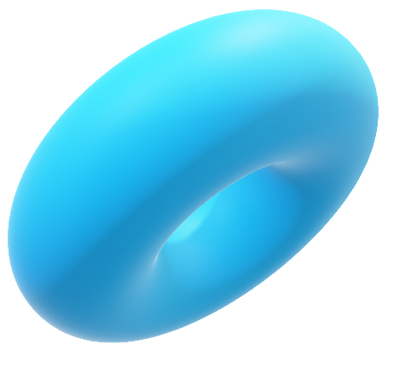



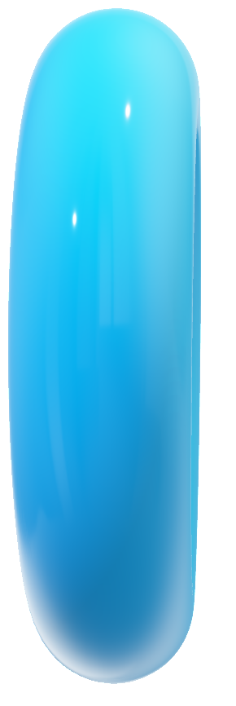


软光栅渲染器

Slide 3

软光栅渲染器
Soft Renderer
1754060 张喆
1753188 陈开昕
1652699 林磊
doubleZ
Tongji University
All right reversed.

Slide 4
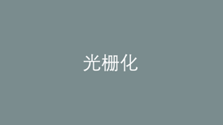



软光栅渲染器

Slide 5
总述

Slide 6
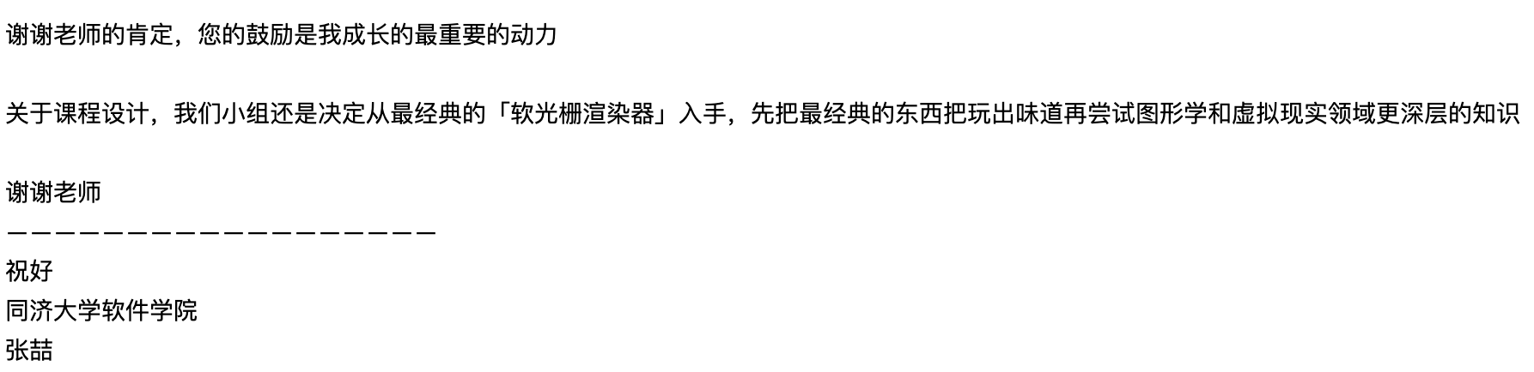
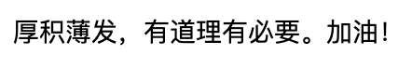
总述
选题
Notes:
感谢贾老师，选题方面的指导

Slide 7
总述
渲染流水线
给定一个虚拟相机、一些三维物体、灯光、着色方程、贴图等资源，最终生成一张⼆维图片
Notes:
提起soft rendere，就不得不提渲染流水线

Slide 8
总述
渲染流水线
Application
Geometry
Rasterizer
游戏逻辑、物理等
Notes:
提起soft rendere，就不得不提渲染流水线

Slide 9
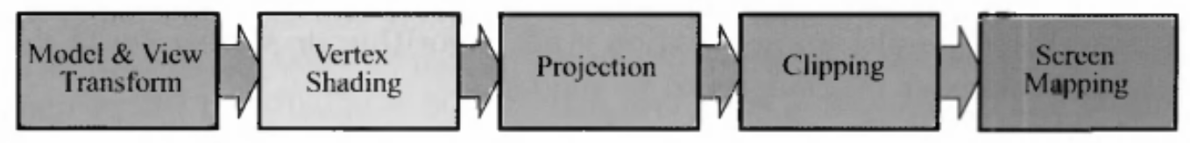
总述
渲染流水线
处理上一个阶段传递来的图元和位置等信息，计算变换位置，最终决定物体在屏幕上的哪个位置。主要是顶点着色器（MVP变换）、裁剪、屏幕映射、裁剪等
Application
Geometry
Rasterizer
Notes:
提起soft rendere，就不得不提渲染流水线

Slide 10
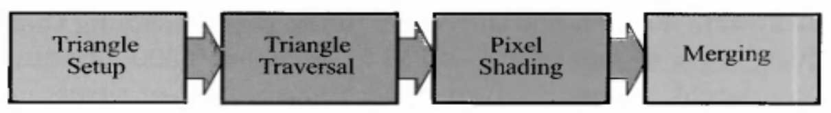
总述
渲染流水线
Application
Geometry
Rasterizer
将上一阶段变换投影后屏幕空间的顶点（包括顶点包含的各种数据），转化为屏幕上像素的过程。主要是三角形数据的设置、数据差值、像素着色、Alpha测试、深度测试、模板测试、混合等
Notes:
提起soft rendere，就不得不提渲染流水线

Slide 11
总述
Model
局部坐标系（物体原本的坐标系），是相对的坐标系，主要进行模型空间的绘制
World
世界坐标系，物体放在世界里的坐标。系统的绝对坐标系，在没有建立用户坐标系之前所有点的坐标都是以该坐标系的原点来确定
Camera
相机坐标系，以相机位置为坐标原点，相机的朝向为Z轴方向的坐标系。“相机”就是我们的眼睛，所以要以相机为标准进行坐标转换
透视坐标系，三维坐标向二维平面进行映射。(x, y)的范围 在[-1, 1]，z 的范围在[0, 1]
Screen
屏幕坐标系，原点在屏幕的左上角，x 轴朝右，y 轴朝下。x 的范 围在[0, xres-1]，y 的范围在[0, yres-1]
坐标变换
Perspective
Notes:
相机也是世界里的一个物体

Slide 12
总述
坐标变换

Slide 13
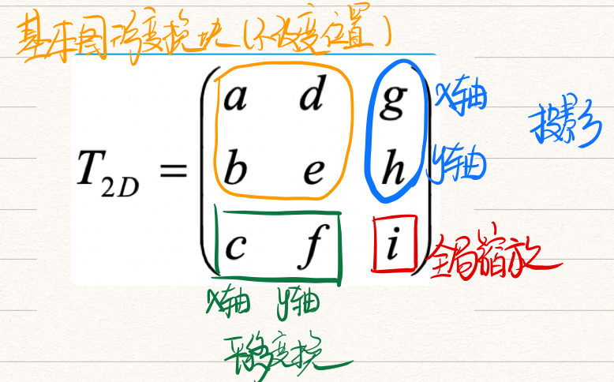
总述
坐标变换
Notes:
老师上课讲，背后就是一大堆的矩阵运算

Slide 14
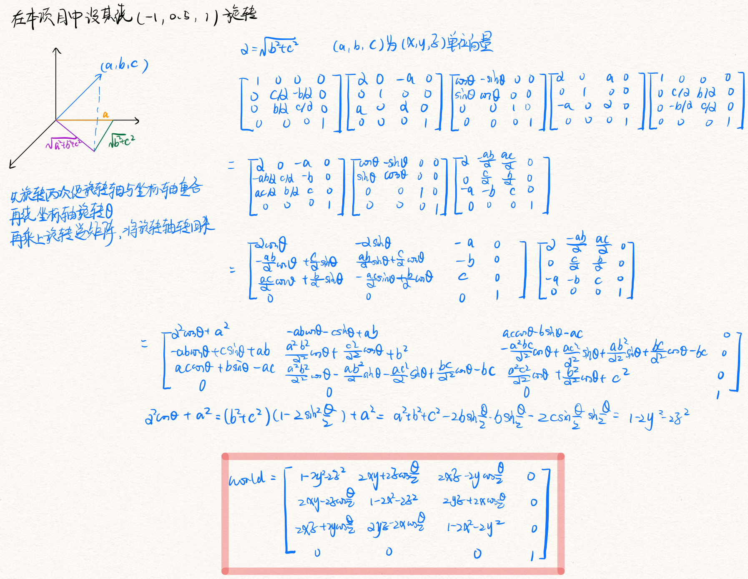
坐标变换
Model → World
Notes:
旋转改变world坐标系，在该项目中，设绕(-1, 0.5, 1)旋转，先旋转两次使旋转轴与坐标轴重合，再绕坐标轴旋转alpha角度，再乘上旋转逆矩阵，将旋转轴转动回来

Slide 15
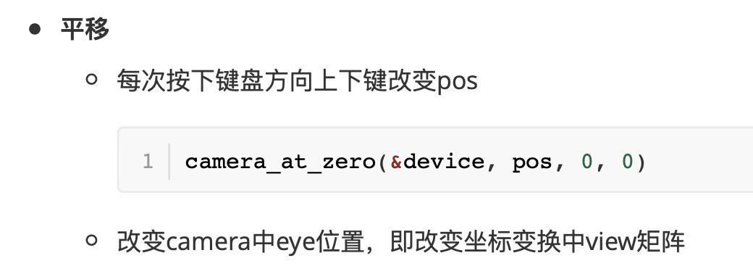
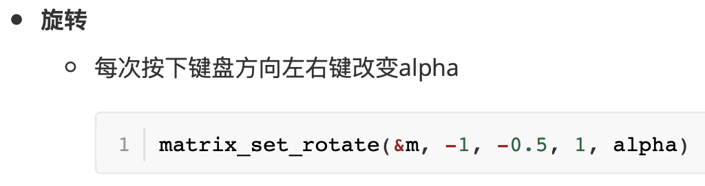
坐标变换
Model → World

Slide 16
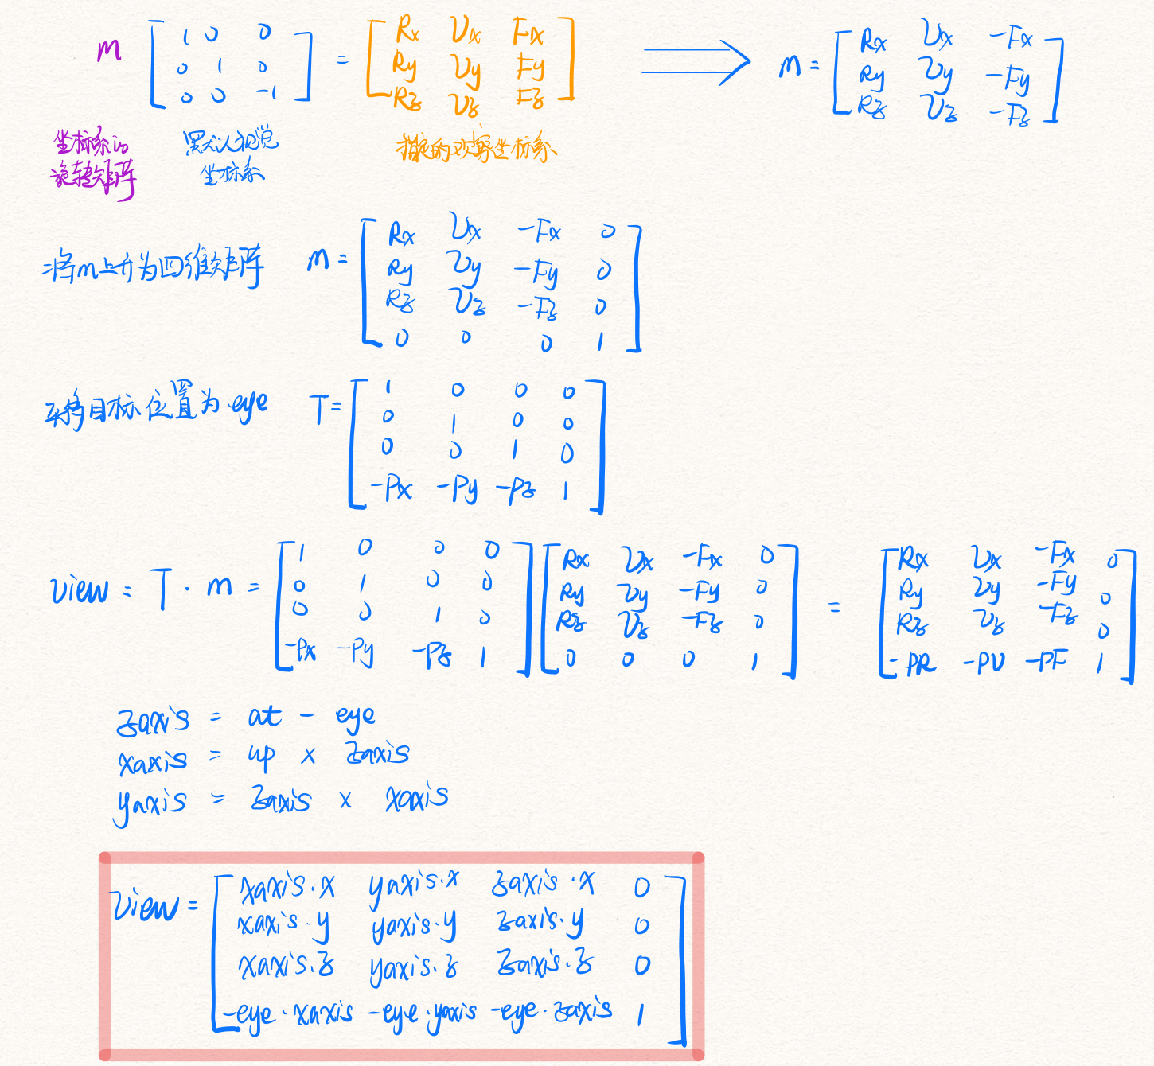
坐标变换
World → Camera

Slide 17
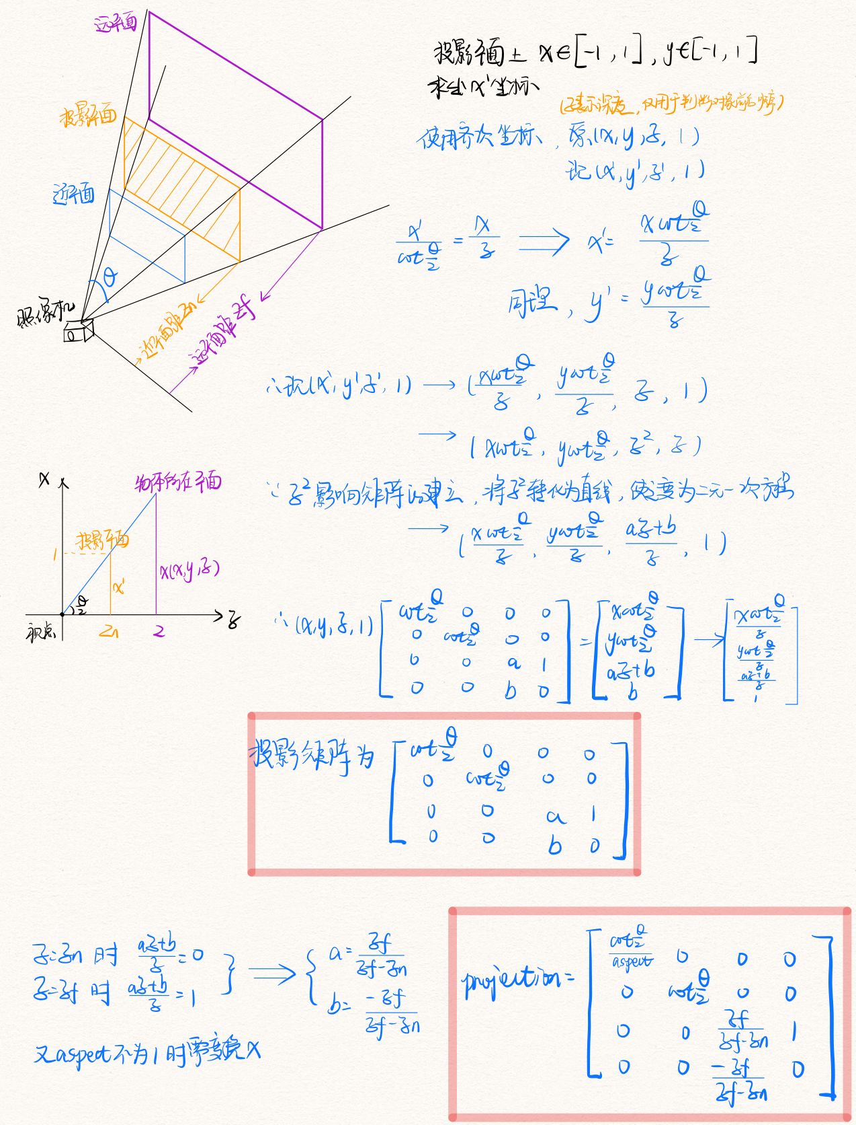
坐标变换
Camera → Perspective
视锥体：视椎体是能看到的区域，从眼睛或者摄像机的焦距一直到能看到的最远距离其中的空间。由于越远的东西看上去越小，可以看到的范围也就越大。这样，从焦距到可以看到的最远距离的可见区域增大，使得整个可见区域变成一个椎体

Slide 18
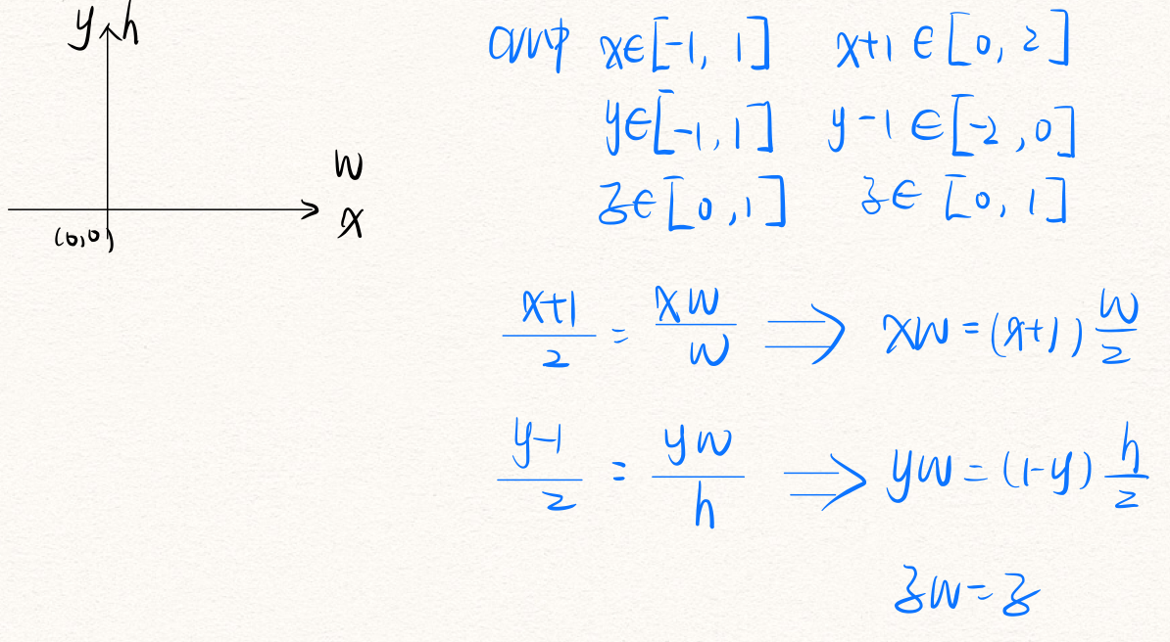
坐标变换
Perspective→ Screen
Notes:
归一化设备坐标

Slide 19
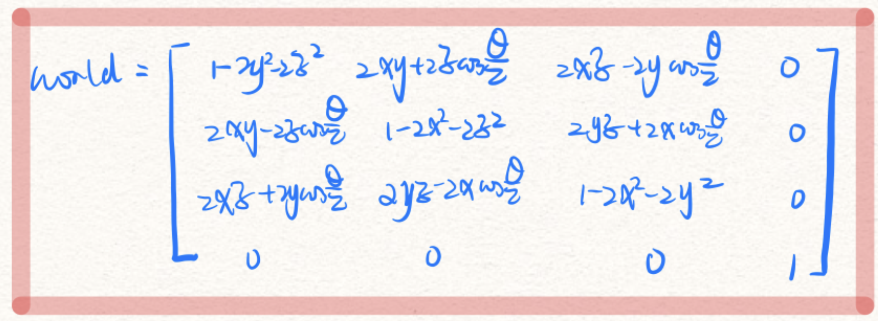
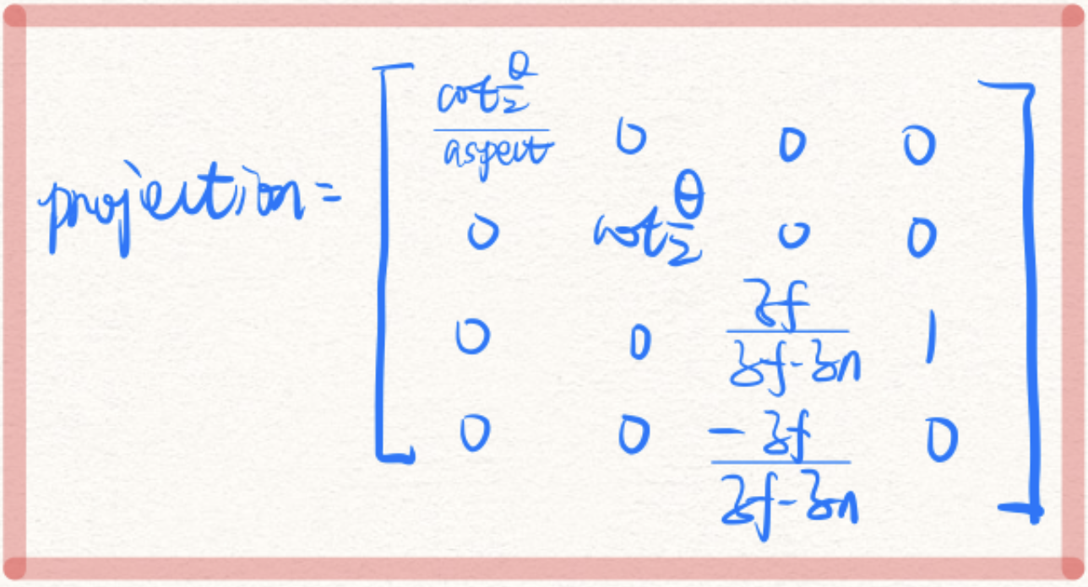
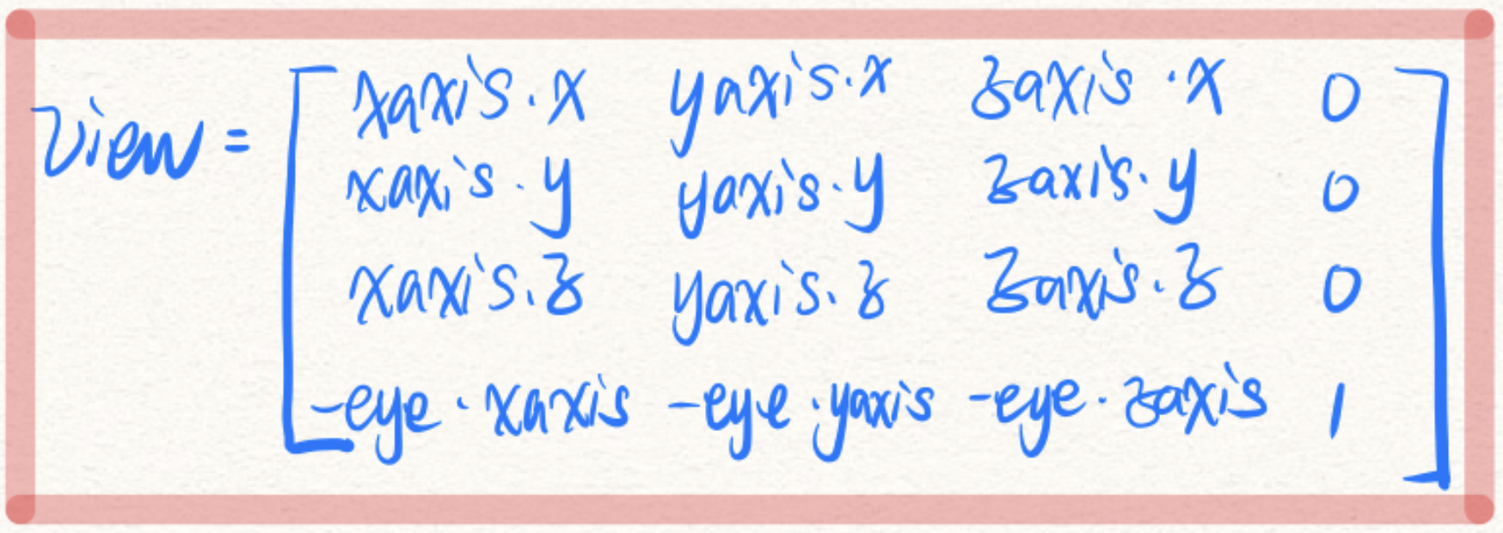
坐标变换
Perspective→ Screen
Notes:
归一化设备坐标

Slide 20
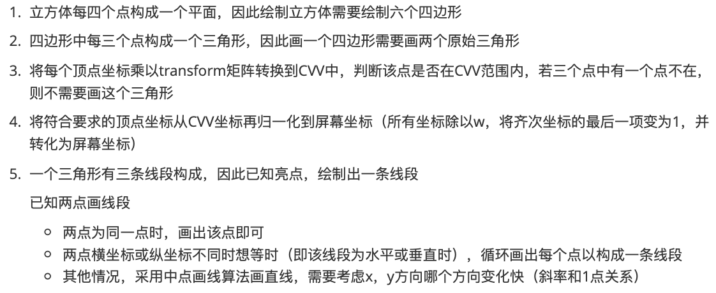
总述
以线框形式绘制立方体

Slide 21
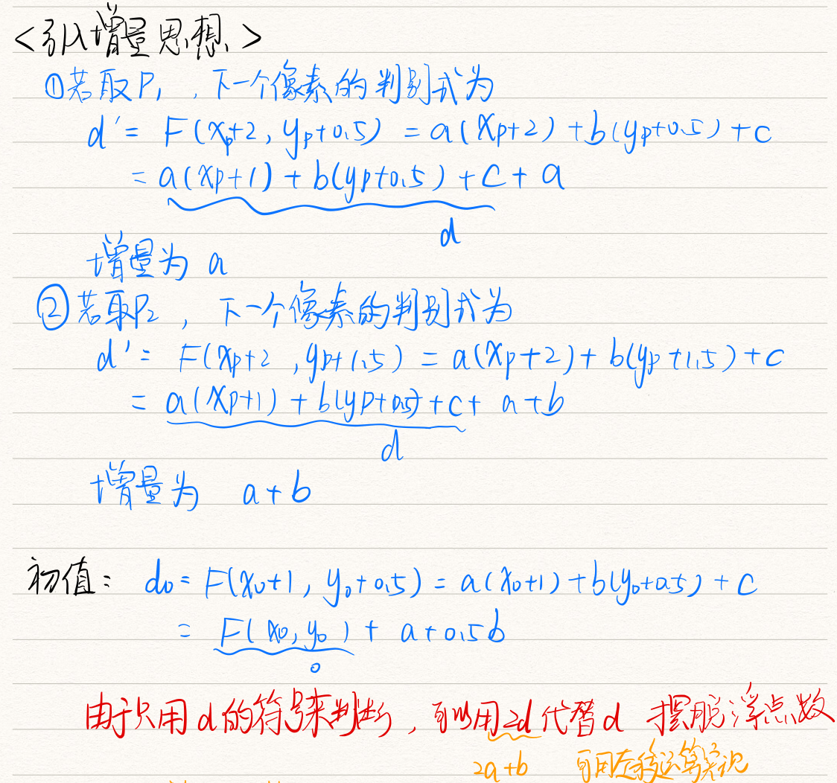
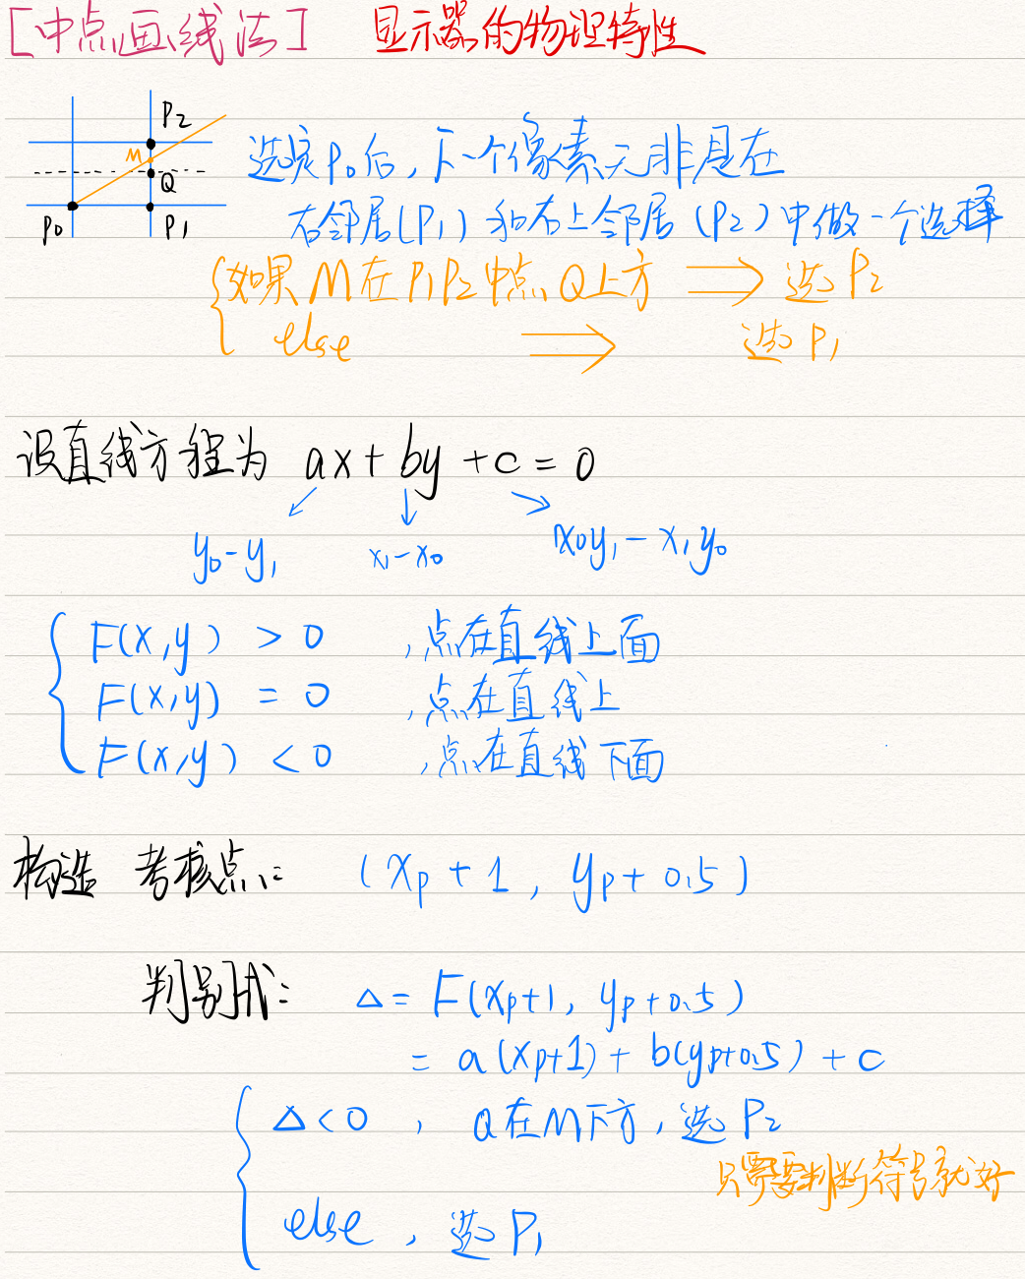
总述
以线框形式绘制立方体

Slide 22
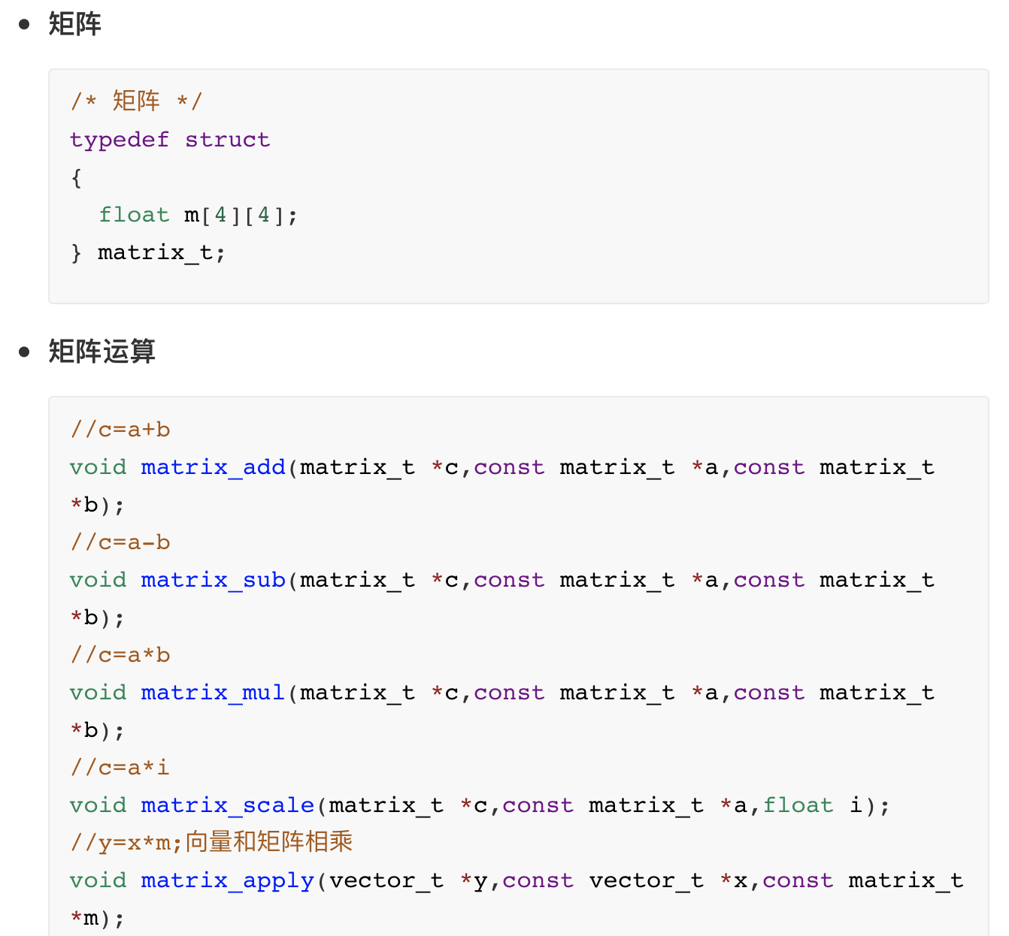
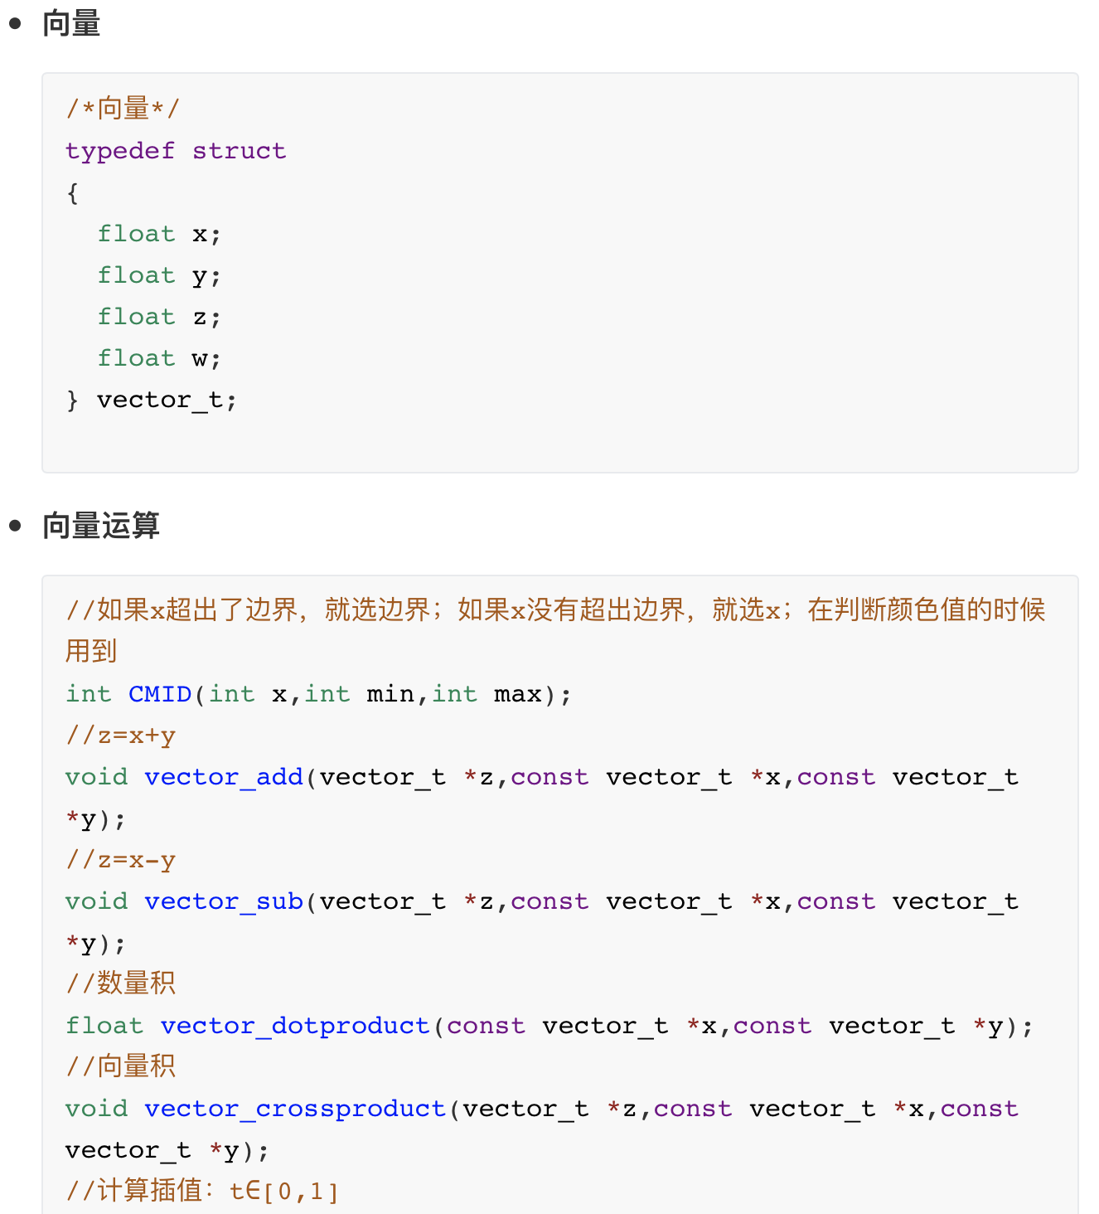
顶点变换
数据结构
Notes:
老师上课也多次强调，图形学就是对算法和数据结构综合的课程

Slide 23
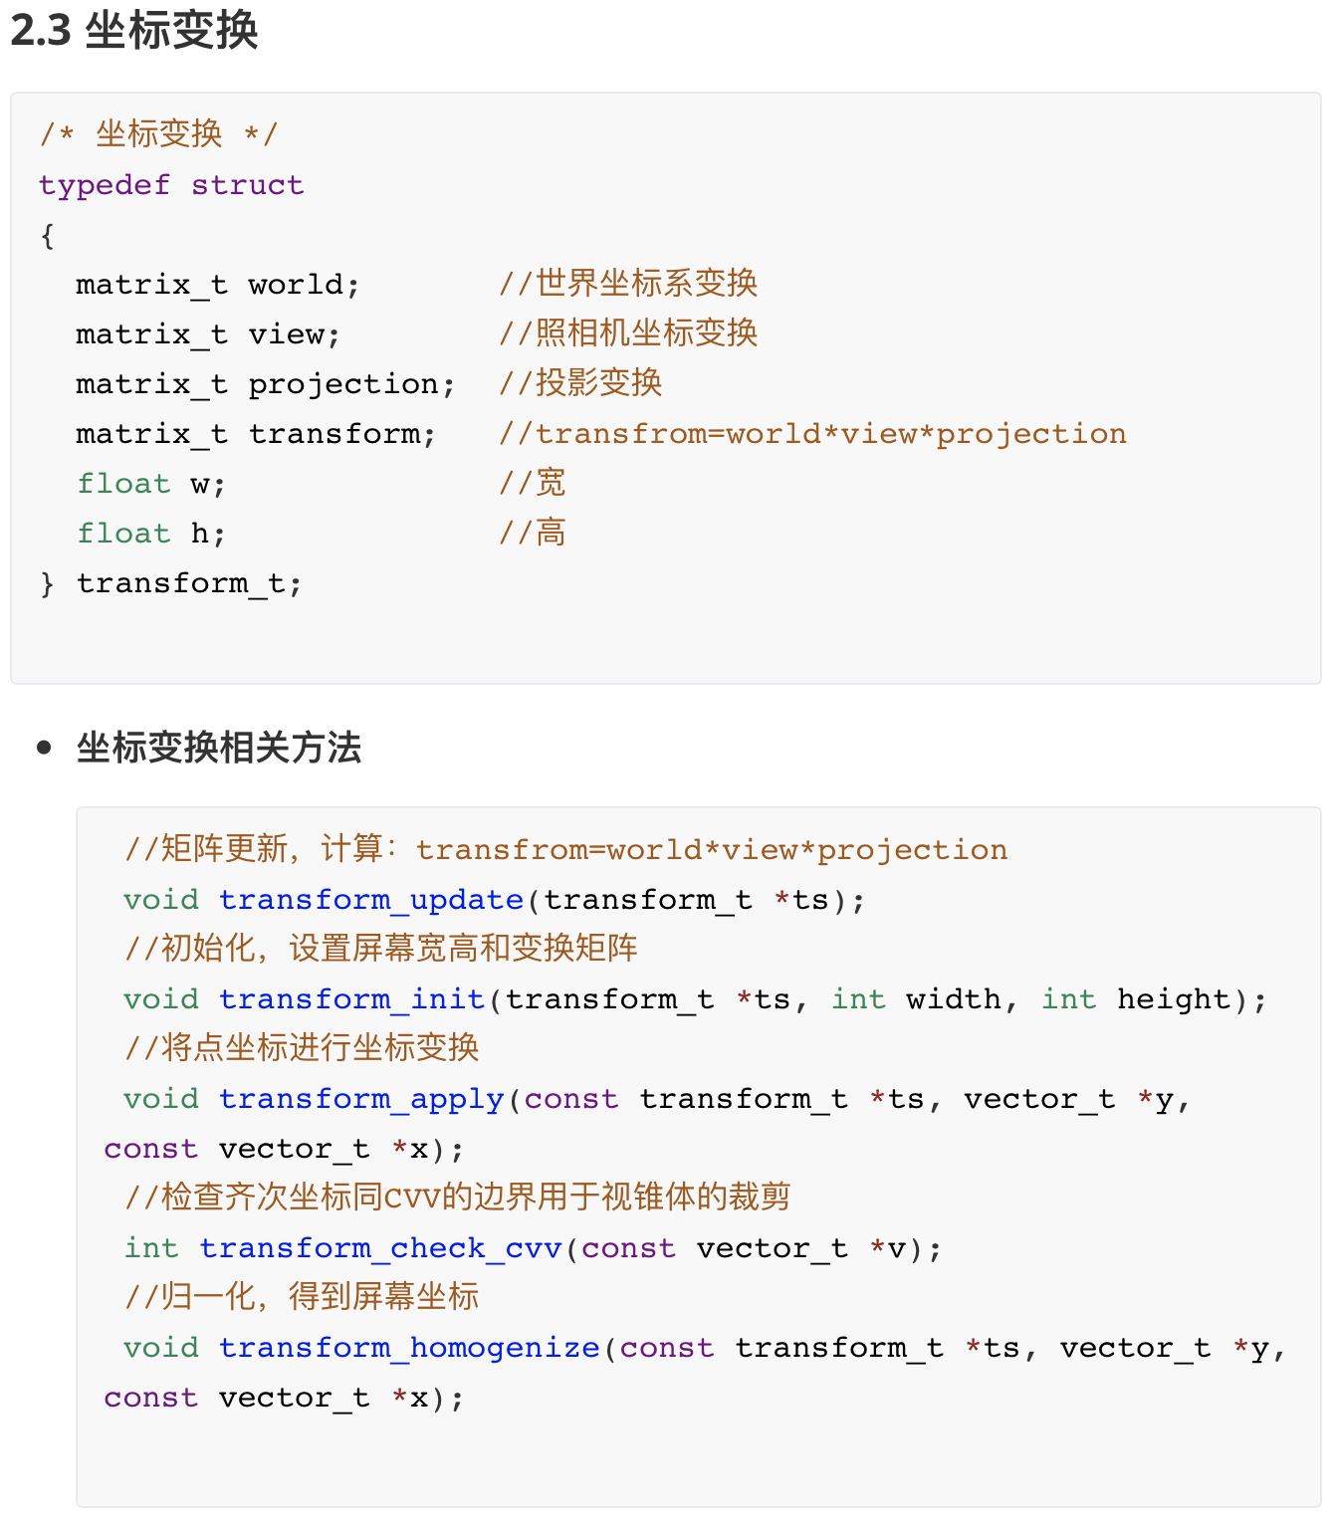
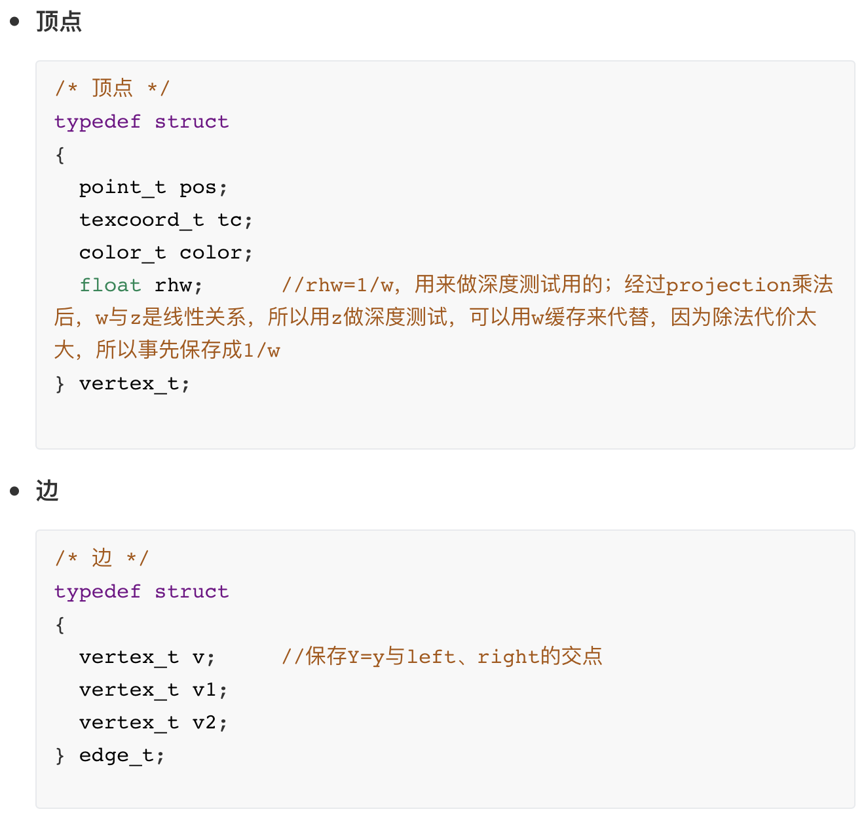
顶点变换
数据结构

Slide 24
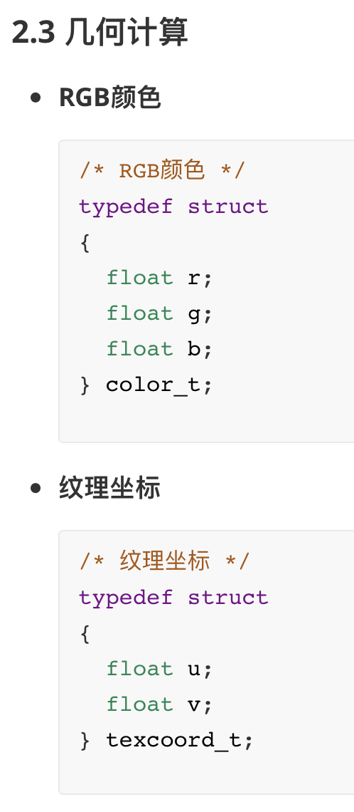
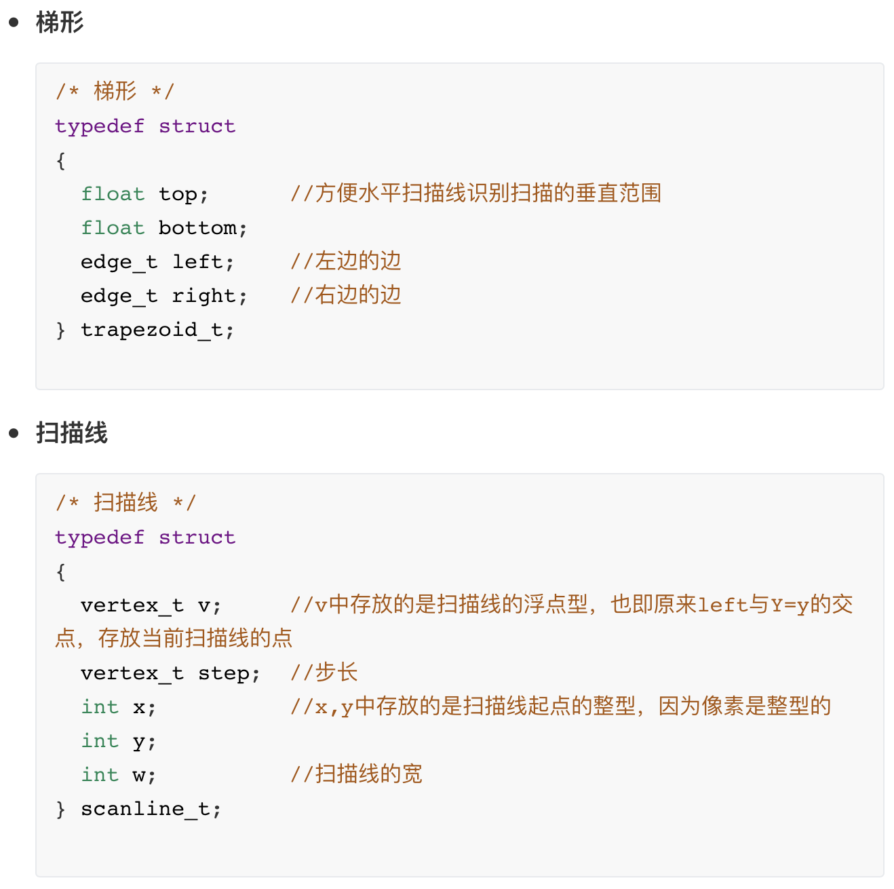
顶点变换
数据结构

Slide 25
光栅化

Slide 26
光栅化
基本要求
将一组三位顶点光栅化为 2d。
光栅化其实就是将几何数据经过一系列变换后最终转换为像素，从而呈现在显示设备上的过程。它的本质是坐标变换、几何离散化。

Slide 27
光栅化
透视投影变换
CVV裁剪
Camera → Perspective 将坐标变成了这种形式： (x, y, z, w)
齐次坐标，暂时不归一化，只需要比较xyz和w的大小即可
Notes:
比如一个齐次空间的顶点，我们可以按照上述方式判断其是否在CVV内
经过了透视变换，坐标被变换到CVV空间，此时仍然是齐次坐标，我们正常应该是判断在裁剪的立方体内，不过齐次坐标直接比较xyz值和w的值即可，其中z需要比较0和w。这个是非常重要的，因为默认为了方便是把投影平面放到了眼睛前面，但是真的有在投影平面后面的东西，如果不剔除z<0的内容，就会导致这一部分按照不对的透视公式进行计算导致结果错误。而且更重要的一点在于，相机空间z = 0的时候（也就是齐次空间的w = 0）的这种情况，在我们透视除法的时候会有除0的问题。所以要把这个剔除掉。

Slide 28
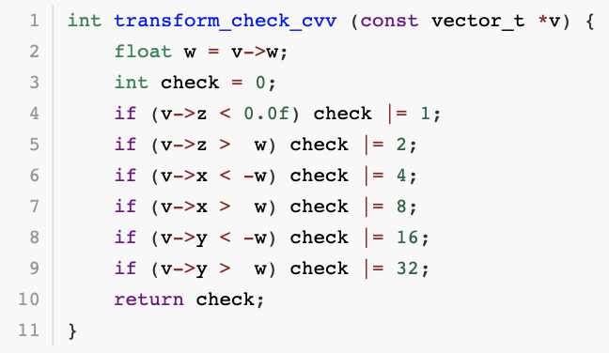
光栅化
透视投影变换
CVV裁剪
Notes:
比如一个齐次空间的顶点，我们可以按照上述方式判断其是否在CVV内

Slide 29
光栅化
透视投影变换
改进：缩小裁剪三角片
CVV裁剪
Notes:
比如一个齐次空间的顶点，我们可以按照上述方式判断其是否在CVV内

Slide 30
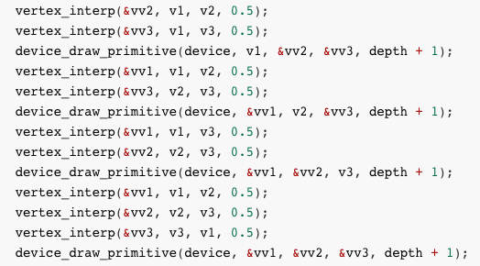
光栅化
透视投影变换
改进：缩小裁剪三角片
CVV裁剪
Notes:
比如一个齐次空间的顶点，我们可以按照上述方式判断其是否在CVV内

Slide 31
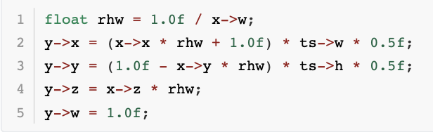
光栅化
透视投影变换
x, y : (-w, w) -> (-1, 1) -> (0, 1) -> (0, screenSize)
z : (0, w) -> (0, 1)
透视除法 & 屏幕空间映射
Notes:
比如一个齐次空间的顶点，我们可以按照上述方式判断其是否在CVV内
创建窗口的时候，会给一个窗口的宽度和高度，既然我们得到了NDC空间的坐标值了，并且知道了屏幕的长和宽（分辨率），那么，就可以将这个坐标映射到屏幕上去：NDC是（-1,1）区间（暂时只考虑X，Y），我们要把它映射到屏幕的（0，width）和（0，height）区间即可。
先看X方向：首先，我们从（-1,1）区间映射到（0,1）区间，再映射到屏幕上，也就是（ x / w + 1）* 0.5 * deviceWidth。Y方向，屏幕实际的坐标是左上角为（0,0）点，与我们的NDC是反过来的，所以映射到（0,1）区间后，还需要反向一下，改为（1 - y / w）* deviceHeight。之后再将 z 除以 w ，将w置回1。

Slide 32
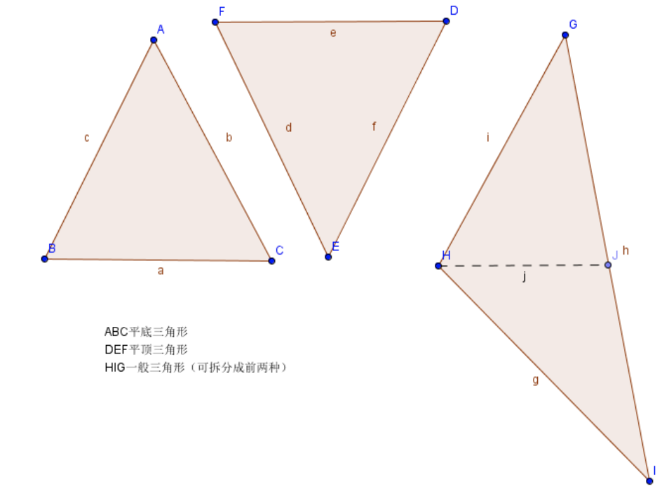
光栅化
三角形的光栅化
三角形分类
Notes:
三个点就能确定一个三角形，再加一个参数，尝试绘制一个三角形并给内部填充颜色。最简单的填充就是扫描线填充，换句话说我们按照屏幕的y轴方向，从上向下，每一行进行绘制，直到把三角形全部填充上为止。

Slide 33
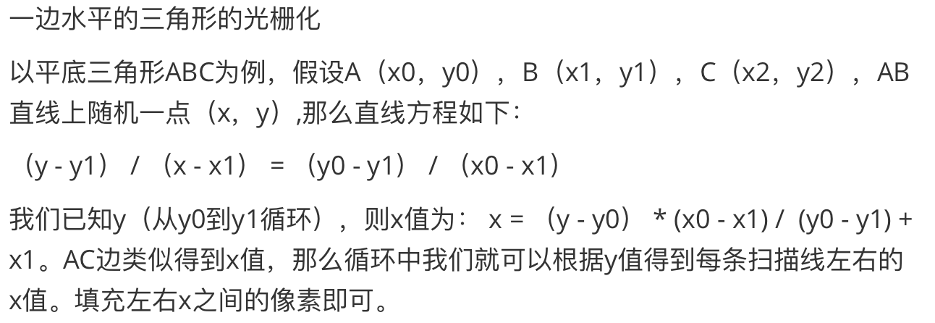
光栅化
三角形的光栅化
Notes:
已知y的方向，那么就需要代入三角形边的直线方程求得x的坐标，然后在两个点之间画线。如果三角形是平顶的或者是平底的，那么我们只需要考虑两条边即可；如果是一般的三角形，就把三角形划分成一个平顶三角形和一个平底三角形，以上图为例，三角形GHI，以H的y值带入GI直线方程求得J的x坐标，生成GHJ和HJI两个三角形，这两个三角形就可以按照平顶和平底的方式进行光栅化了。

Slide 34
光栅化
光栅化数据插值
y0
t = （y - y0）/ （y2 - y0）
y2
t = （x - x0） / （x1 - x0）
x2
x0
Notes:
在三角形设置好之后，三个顶点的数据是一定的，接下来要从上到下绘制扫描线，我们每次要绘制扫描线的时候，首先要获得扫描线两侧端点的数据值，扫描线的两侧端点的值在我们求解方程的时候可以得到，也就能求出该点在端点所在的边所处的值，此处是从上到下，那么我们就用y作为插值系数，以即每一点的 t = （y - y0）/ （y2 - y0），然后我们就可以用这个系数去在顶点和底点两个点之间插值得到当前线上扫描线起始点和结束点的颜色值。扫描线本身也是同理，已知左右两点的颜色值，每次前进一个像素，都可以求出当前 t = （x - x0） / （x1 - x0）作为插值系数。所以当给上面的三角形增加一个顶点色，通过插值就可以得到颜色渐变的效果。

Slide 35
纹理

Slide 36
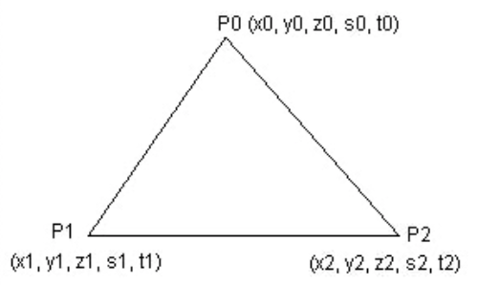
纹理
仿射纹理映射
主要目标：将纹理uv坐标 s, t与投影平面坐标x’, y’相关联
仿射纹理映射过程有两重循环。在第一层循环的时候，我们通过左右两边的直线方程以及当前的y，计算出左边线段的x和右边线段的x，左边线段的s、t和右边线段的s、t。然后计算出s和t针对于的x变化量。第二层循环就是实际绘制扫描线，绘制的同时根据纹理坐标变化量更新s和t，然后把s和t所指向的纹理值赋给当前的插值像素点。
投影后的x’,y’和s,t不是线性关系。

Slide 37
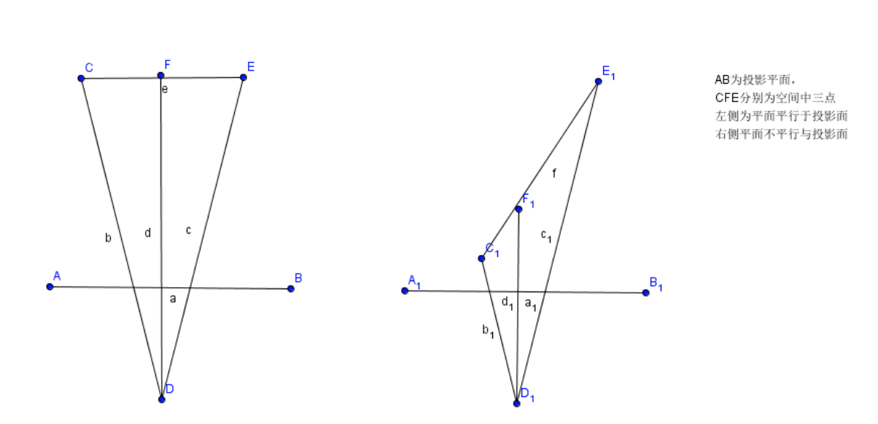
纹理
1/Z与透视矫正纹理映射
如果两个变量是线性关系，就可以对它们进行线性插值，从而从一个变量 x 得到另一个变量 y。
Notes:
左右两侧的两个三角形唯一的区别就在于左侧CFE平面平行于近裁剪面，而右侧把CFE整个一条线拉歪，使C接近近裁剪面。二者在最终投影在近裁剪面的位置完全相同，但是实际上在三维空间位置是相差甚远的。
通过以下的证明可以得到，在投影空间的值与1/z成正比。

Slide 38
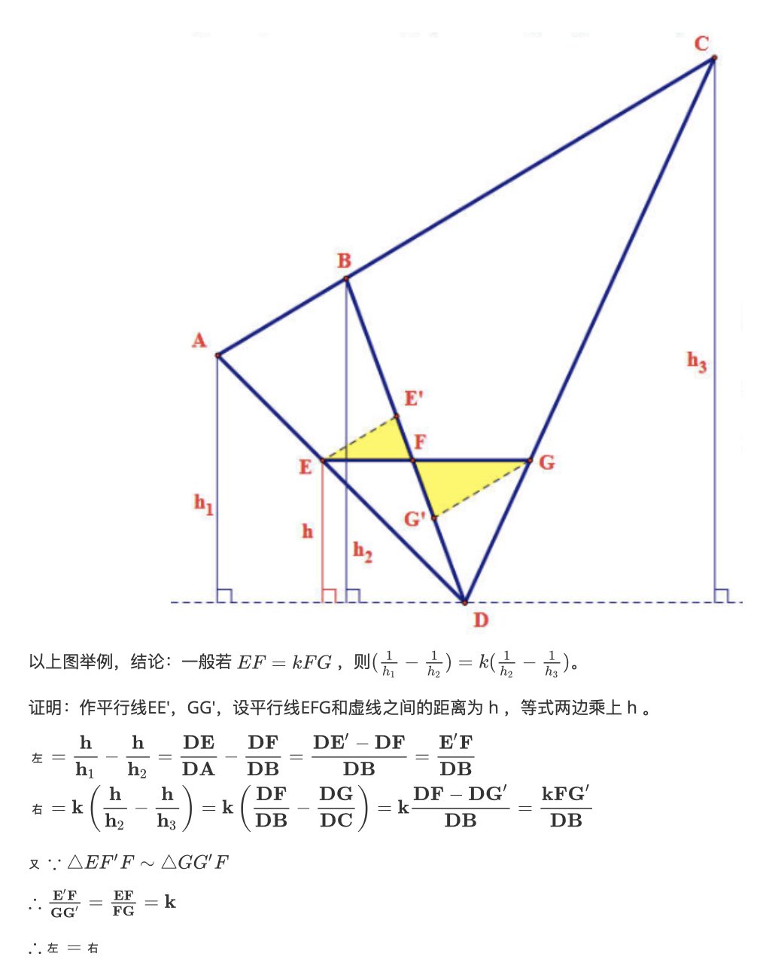
纹理
1/Z与透视矫正纹理映射
证明
在投影空间的值与1/z成正比
Notes:
左右两侧的两个三角形唯一的区别就在于左侧CFE平面平行于近裁剪面，而右侧把CFE整个一条线拉歪，使C接近近裁剪面。二者在最终投影在近裁剪面的位置完全相同，但是实际上在三维空间位置是相差甚远的。
通过以下的证明可以得到，在投影空间的值与1/z成正比。

Slide 39
纹理
1/Z与透视矫正纹理映射
空间中点的坐标为x, y, z, 投影后平面坐标为x’, y’，纹理坐标为s, t
x’, y’ 与 1/z 为线性关系
x, y 与 s, t为线性关系
Notes:
左右两侧的两个三角形唯一的区别就在于左侧CFE平面平行于近裁剪面，而右侧把CFE整个一条线拉歪，使C接近近裁剪面。二者在最终投影在近裁剪面的位置完全相同，但是实际上在三维空间位置是相差甚远的。
通过以下的证明可以得到，在投影空间的值与1/z成正比。

Slide 40
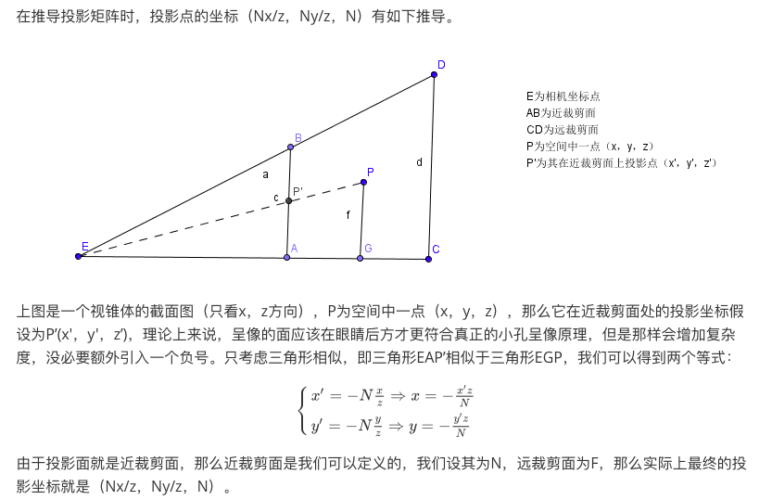
纹理
1/Z与透视矫正纹理映射
推导
投影点的坐标（Nx/z，Ny/z，N）有如下推导
Notes:
左右两侧的两个三角形唯一的区别就在于左侧CFE平面平行于近裁剪面，而右侧把CFE整个一条线拉歪，使C接近近裁剪面。二者在最终投影在近裁剪面的位置完全相同，但是实际上在三维空间位置是相差甚远的。
通过以下的证明可以得到，在投影空间的值与1/z成正比。
如果两个变量是线性关系，就可以对它们进行线性插值，从而从一个变量 x 得到另一个变量 y。

Slide 41
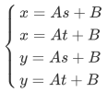
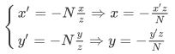
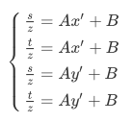
纹理
1/Z与透视矫正纹理映射
x、y 和s、t 都是在 3D 空间中的三角形上定义的，是线性关系
Notes:
左右两侧的两个三角形唯一的区别就在于左侧CFE平面平行于近裁剪面，而右侧把CFE整个一条线拉歪，使C接近近裁剪面。二者在最终投影在近裁剪面的位置完全相同，但是实际上在三维空间位置是相差甚远的。
通过以下的证明可以得到，在投影空间的值与1/z成正比。
如果两个变量是线性关系，就可以对它们进行线性插值，从而从一个变量 x 得到另一个变量 y。

Slide 42
纹理
1/Z与透视矫正纹理映射
空间中点的坐标为x, y, z, 投影后平面坐标为x’, y’，纹理坐标为s, t
x’, y’ 与 1/z 为线性关系
x, y 与 s, t为线性关系
s/z, t/z 与 x’, y’为线性关系
s, t 的定义修正为投影平面顶点对应的纹理坐标，s’, t’ 为任意投影平面一点对应的纹理坐标
1/z 关于 x’, y’ 插值得到 1/z’(同理于之前的三角形扫描插值填充)
s/z, t/z 关于 x’, y’ 插值得到 s’/z’, t’/z‘
s’/z’, t’/z‘ 除以 1/z’ 就能得到 s’, t’
Notes:
左右两侧的两个三角形唯一的区别就在于左侧CFE平面平行于近裁剪面，而右侧把CFE整个一条线拉歪，使C接近近裁剪面。二者在最终投影在近裁剪面的位置完全相同，但是实际上在三维空间位置是相差甚远的。
通过以下的证明可以得到，在投影空间的值与1/z成正比。

Slide 43
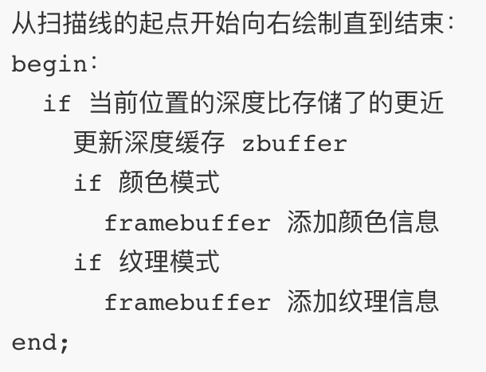
纹理
ZBuffer
在逐像素增加一个缓存，每次绘制的时候，把当前深度也存储进这个buffer，下次再绘制该像素的时候，先判断一下当前像素的z值，如果比该值小或相等的话，说明离得更近。这种情况下就可以更新当前像素点的颜色值，并且可以选择更新深度缓存。

Slide 44
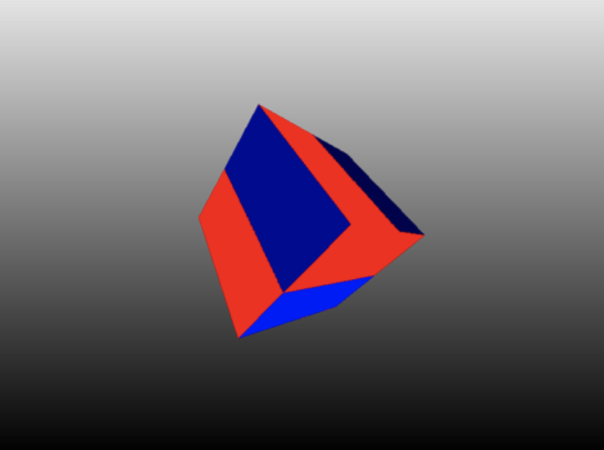
纹理
效果

Slide 45
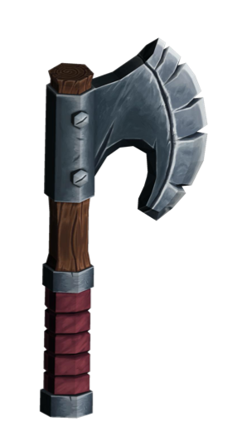
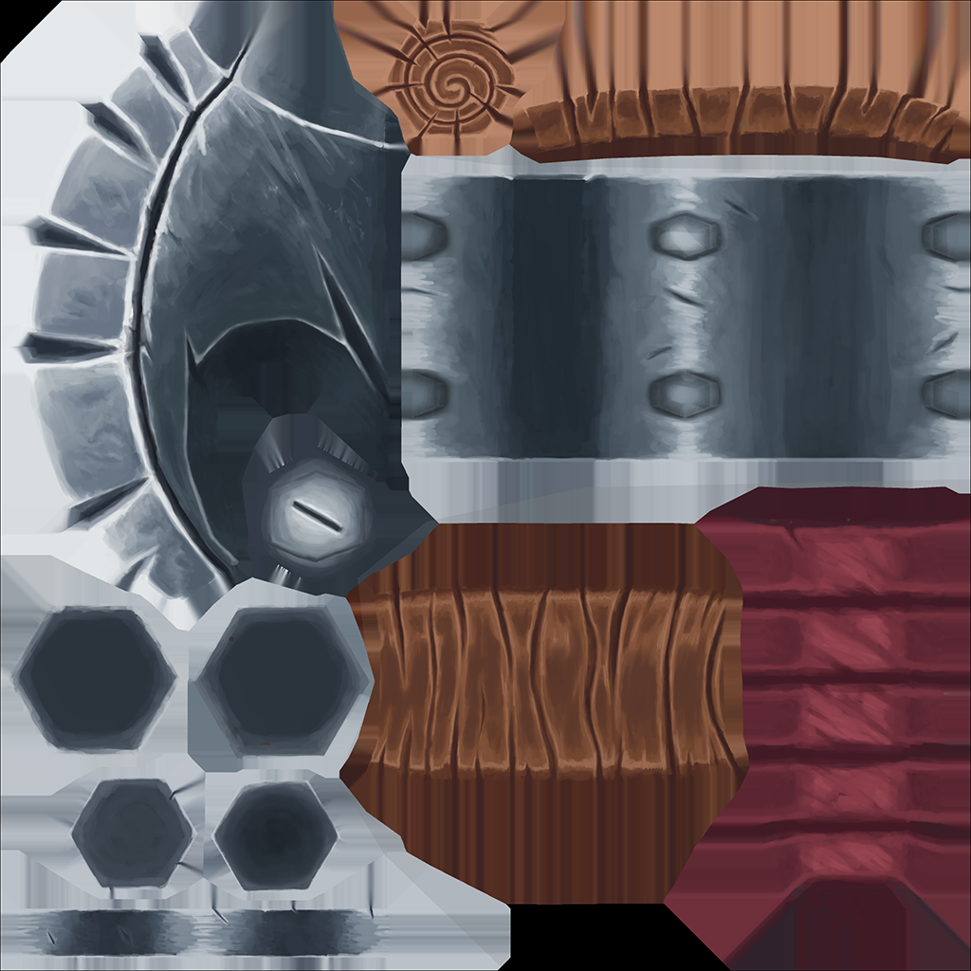
纹理
Python实现
效果

Slide 46
光照

Slide 47
光照
基本介绍
物体的颜色是它反射的光的颜色。光是白色的，但它的白色是由许许多多不同颜色不同频率的光混在一起呈现的。实现光照，就要去模拟物体的反射光，让物体有明暗关系，有亮面有暗面。

Slide 48
光照
环境光
环境光颜色计算公式为：lj = la Ka。la是环境光的颜色，Ka 是物体的环境光系数，一般而言 Ka = Kd = 物体本身的颜色，只有高光的 Ks不是物体本身的颜色，而是偏白色。

Slide 49
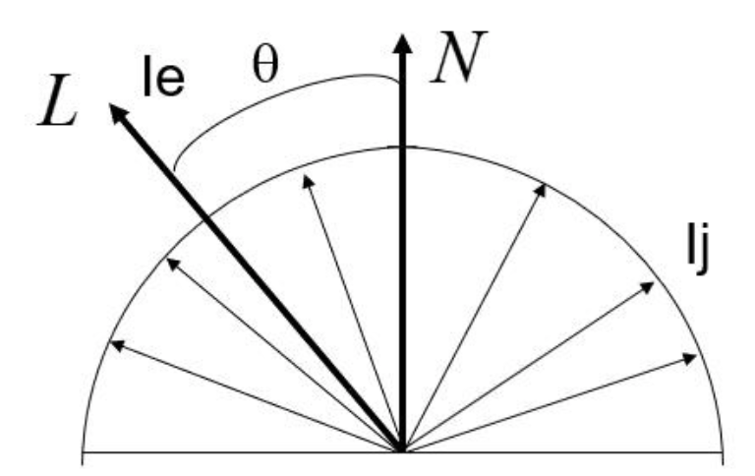
光照
漫反射
N是物体的法线，L 是入射光的方向向量，le 是入射光的颜色，则反射光的颜色强度 lj 满足：lj = le Kd cos(θ) 或者 lj = le Kd (L·N)。其中，Kd 是物体本身的颜色。光照方向向量和法线都是标准化之后的。颜色向量的 RGB范围都是 0~1。
物体反射的颜色，是物体本来的颜色和照射物体的光的颜色的混合。物体本身颜色和光的颜色的混合比例通过θ来确定，当θ为 0，即光正对着照物体，那物体就是很亮的光的颜色。当光正好和物体平行擦着过去，那物体就没颜色了，黑色的。光对物体越正，物体就越亮，否则越暗。

Slide 50


光照
高光
高光和视角有关系，V 是视角向量。Ks 是物体镜面反射的颜色，一般是白色。R 是反射光的方向向量，即 L入射光关于法线 N的对称向量。spec是反射强度。
镜面反射（高光）的颜色是入射光的颜色和镜面反射光的颜色的叠加。镜面反射光的强度取决于视角以及 spec。当 V 和 R平行时，即反射的光直射眼睛，会特别亮。到 V 和 R 垂直时，光照全都照不进眼睛，就没有镜面反射（高光）。
Notes:
光滑的物体会有一小部分特别亮的地方，趋近于镜面反射。

Slide 51

光照
效果
Notes:
光滑的物体会有一小部分特别亮的地方，趋近于镜面反射。

Slide 52


总结
我们只是实现了简单的一个旋转的立方体就投入了这么多的精力，游戏引擎渲染的庞大的3D世界是我们无法想象的，我们还有很大很大的差距和学习空间，要好好利用现在的学习资源投入到图形学的学习之中去

Slide 53
感谢贾老师的指导
感谢助教学姐的聆听

Slide 54
软光栅渲染器
Soft Renderer
Thanks for listening!
doubleZ
Tongji University
All right reversed.

